Slide 1
Türkmenleriň goňşy döwletler bilen gatnaşygy.
Meýilnama:
XVI asyrda türkmen tire-taýpalarynyň ýerleşişi.
Türkmenleriň Hywa we Buhara bilen gatnaşyklary.
Türkmenleriň Eýran bilen gatnaşygy. Aba Serdaryň gozgalaňy.

Slide 2
1.XVI asyrda türkmen tire-taýpalarynyň ýerleşişi.
XVI asyrda türkmen tire-taýpalary Hazar deňziniň gündogar kenarynda Etrek-Gürgen boýlarynda, Kiçi we Uly Balkan daglarynyň töwereklerinde, Uzboýuň akymynyň ugurlarynda ýaşapdyrlar. Ahal, Etek, Tejen, Mary etraplarynda-da gadymdan türkmen taýpalary oturypdyr. Etrek-Gürgen boýlarynda ýaşan türkmenlere XVI asyrda "söýünhan " türkmenleri ýa-da "ýaka" türkmenleri diýipdirler. "Söýünhan" ady Altyn Ordanyň düýbüni tutan Baty hanyň ady bilen baglydyr.

Slide 3
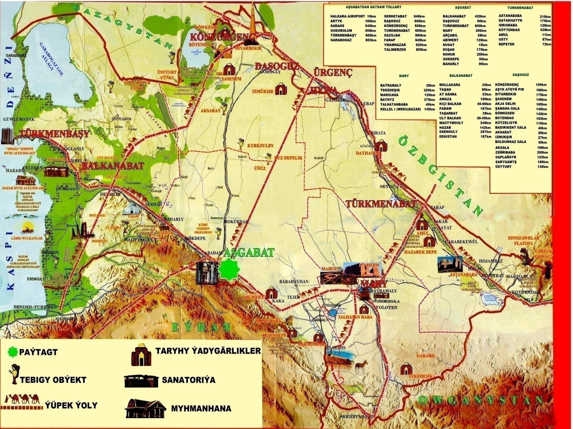

Slide 4
XVI asyryň ortalarynda salyrlaryň taýpa birleşmesi dargap, "içki" salyr we "daşky" salyr atlary bilen gabat gelýärler. Içki salyrlara, salyrlaryň öz taýpasy, daşky salyrlara ärsary, saryk, teke, ýomut we başga taýpalary giripdir. Içki salyrlar Balkan daglarynyň töwereginde esenhan türkmenleri bilen golaý ýaşapdyrlar. Daşky ýa-da horasanly salyrlar Köpetdag eteklerine süýşüp gelipdirler. Salyrlaryň birleşmesiniň esasyny salyrlar bilen ärsarylaryň düzendigini Abulgazy hem belläp geçýär.

Slide 5
Türkmenleriň Hywa we Buhara bilen gatnaşyklary.
Şeýbanynyň neslinden Ubeýdulla han (1530 - 1539 ý.) döwletiniň paýtagtyny Samarkantdan Buhara geçirýär. Mawerannahrda dörän döwleti mundan beýläk Buhara emirligi diýip atlandyrylyp başlanýar. 1524-nji ýylda şa Ysmaýyl aradan çykandan soň, türkmenler Sarygamyş, Balkan, Köpetdag eteklerine çekilip, Horezm hanlaryna boýun egmän ýaşapdyrlar. Şeýle ýagdaý 100 ýyla golaý dowam edipdir. Diňe 1642-1662-nji ýyllardahan bolan Abulgaza Horezimiň paýlagtyny Köneürgençden Hywa geçirip, türkmen taýpalarynyň birnäçesini zor bilen wagtlaýyn boýun egdirmek başardypdyr. XVII asyryň ortalaryndan başlap Horezimiň ady Hywa hanlygy diýlip başlanýar.

Slide 6
Hywa hanlygynyň döremegi bilen, Maňgyşlakda we Balkanda ýaşan türkmenleri boýun egdirmek maksady bilen çozuşlar başlanypdyr. Hywa hany Sufýan han (1526 - 1529 ý.) ärsary türkmenlerinden zekat salgydyny zorluk bilen ýygnamak üçin türkmenleriň üstüne öz salgyt ýygnaýjylaryny iberip durupdyr.
Horezmiň mirasdüşer şazadalarynyň tagt ugrundaky göreşine Dinmuhammet işjeň gatnaşyp, Horezm hanlygynyň düýbüni tutan Ilbars hanyň neslini doly diýen ýaly gyryp gutarypdyr. Şundan soň ol Durnuň häkimi wezipesine bellenilipdir.
Dinmuhammediň Durna gelen wagty Buhara hany Ubeýdullanyň Horasana talaňçylykly çozuşlar edýän wagtyna gabat gelýär. Tahmasp (1524 - 1576 ý.) Horasanyň howpsuzlygyny we abadançylygyny saklamak maksady bilen Horezm döwletine dostlukly gatnaşyklary teklip edýär.

Slide 7
Dinmuhammediň kiçi dogany Aly soltanyň Sufýan hanyň nesillerini Horezmden kowup çykarmak, türkmenleriň kömegi bilen hanlygyň tagtyny eýelemek ugrunda köpsanly çaknyşyklary bolupdyr.
XVI asyryň ahyrlarynda Günorta Türkmenistandaky Horezmiň mülküni Dinmuhammediň agtygy Nurmuhammet han dolandyrypdyr. Ol Durun, Nusaý, Bagabat, Abiwert, Mary ýaly şäherleri özüne birleşdirýän Horezmiň mülküne dikme bo- lupdyr. XVI asyryň ortalarynda Horezm hanlarynyň golastyndaky türkmen taýpalary agyr sütemden dynmak üçin Etrek-Gürgen boýlaryna göçmäge mejbur bolýarlar. Etrek-Gürgeni öz mülki hasaplaýan Tahmasp şa Sefewi türkmenlerden zorluk bilen salgyt ýygnapdyr. Hywa hanlary hem Etrek-Gürgen türkmenlerini öz raýaty hasaplap, salgyt talap edýän we talaýan ekenler.

Slide 8
Türkmenleriň Eýran bilen gatnaşygy. Aba Serdaryň gozgalaňy.
XVI –njy asyryň birinji ýarymynda Günbatar Türkmenistanyň beýleki böleginde (Garrygala, Etrek derýalarynyň kenarynda) Eýranyň agalygy dowam edipdir. Ol ýerler şa dikmeleri tarapyndan dolandyrylypdyr. Etrek – Gürgen türkmenleriniň Eyran dikmesine garşy iň uly hereketleriniň biri 1550 –nji ýylda Aba Serdaryň ýolbaşçylygynda başlan uruşdyr. Bu uruş 1558-nji ýyla çenli dowam edipdir. Uruş sefewileriň salgyt ýygnaýan emeldarynyň öldürilmegi bilen başlanýar. Bu ýagdaýdan soň Astrabadyň häkimi jeza beriji goşun bilen Etrek –Gürgene gelýär. Aba Serdar gökleň we eýmir taýpalaryndan kömek soraýar we birleşen goşuny bilen duşmandan üstün çykýar. Hanyň özüni urşuň başynda çapyp öldürýär. Söweş netijesinde gökleň, okly we eýmir ili Eýran agalygyndan azat bolýar.

Slide 9
Uruş arkaly Aba Serdary ýeňip bilmedik sefewi şasy ony hile bilen heläk etmegiň planyny işläp düzüpdir. Aba Serdary Eýranyň belli begleriniň biriniň gyzyna öýerip, onuň ýanynda özüniň az –sanly adamlarynyň galmagyny gazanypdyrlar.
Şol adamlaram soňra Aba Serdary ukuda ýatyrka (Muhyb atly biri) öldüripdirler. Aba Serdaryň doglan wagty, näçe ýaşandygy barada maglumat ýok. Rowaýatlara görä, ol öldürilende 24-25 ýaşyň içinde bolmaly.
Sefewileriň iň güýçli şasy Apbas I (1587 - 1628) XVI-asyryň ahyrynda Etrek – Gürgen, Nusaý, Abywerdi, Merwi eýeleýär we 1601 –nji ýylda Günorta Türkmenistanda öz agalygyny dikeldyär. Şol agalyk Günorta – Günbatar Türkmenistanda XVII-asyrda hem dowam edipdir.

